Slide 1
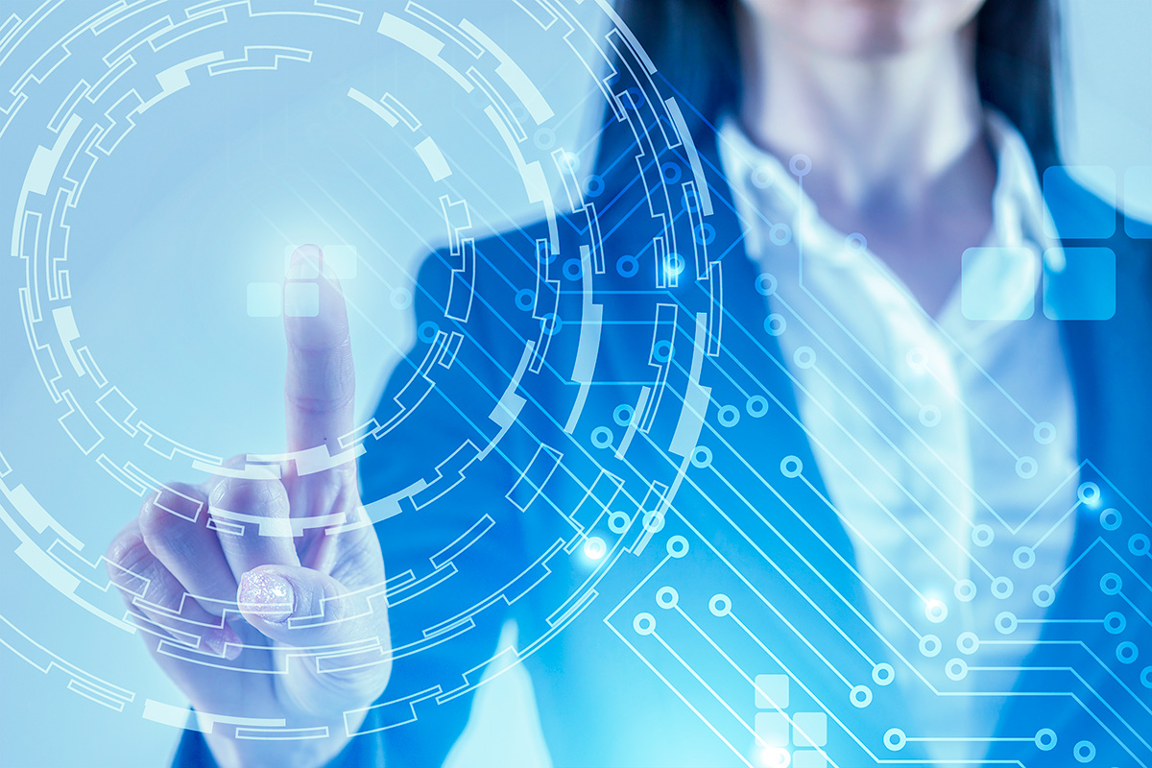
2024
机器学习理论与算法
Ch1 绪论
主讲教师：刘启和 Email：qiheliu@uestc.edu.cn QQ群： 688101382

Slide 2
课程目标
通过本课程的学习，使学生掌握数据分析特别是机器学习领域中业务理解、数据收集、数据处理、数据呈现和数据分析的基本方法，理解并灵活运用常见的预测和分类模型（线性回归、逻辑回归、决策树、集成学习、聚类、降维、可视化、神经网络和深度学习、以及贝叶斯学习和概率图模型等方法）。
更重要的是培养学生面对行业数据的时候，分析问题和解决问题的能力。通过40个学时的理论和实际案例学习，使学生具备解决实际应用问题的基本能力，为学生毕业后从事本专业范围内的各项工作奠定坚实的理论基础。

Slide 3
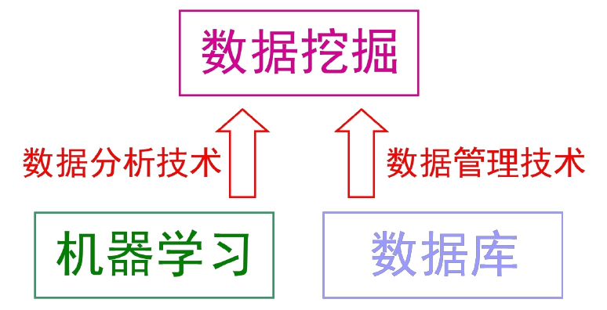
机器学习与数据挖掘

Slide 4
学习资源
教材
周志华. 机器学习. 清华大学出版社.
参考书
李航. 统计学习方法，清华大学出版社，2012.
Christopher Bishop, Pattern Recognition And Machine Learning, Springer，2007.
James G, Witten D, Hastie T, et al. An Introduction to Statistical Learning. Springer, 2013.
Kevin P. Murphy, Machine Learning: a Probabilistic Perspective. 2012.
公开课
Andrew Ng, CS231n (computer vision), CS224n (NLP), CS234 (RL)
台大林轩田、李宏毅
youtube, youku, bilibili….

Slide 5
教学内容（线上+线下）
01-绪论
02-模型评估与选择
03-线性模型
04-决策树
05-神经网络
06-支持向量机
07-贝叶斯分类器
08-集成学习
09-聚类
10-降维

Slide 6
考核方式（考查）
课堂报告与研讨：分组轮流完成本课主要章节的讲授，参与课上的主题研讨。
课程作业：结合实例数据集提供多个课程作业，由大家独立完成指定的回归、分类任务，提交符合格式要求的结果，并在测试集上进行评估。基于上述作业内容，独立完成一份课程报告，并根据课程进度留出一定学时，进行口头报告。
成绩构成：平时成绩（50%）+ 报告成绩（50%）

Slide 7
本章内容
机器学习是什么
机器学习的发展史
机器学习的基本术语

Slide 8
一、机器学习是什么

Slide 9

投票
最多可选1项
机器人的设计一定会用到机器学习。
A
正确
B
错误
提交

Slide 10
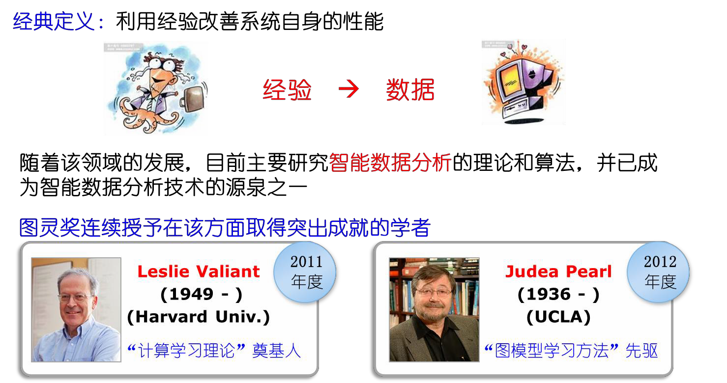
机器学习
机器学习是从人工智能中产生的一个重要学科分支，是实现智能化的关键

Slide 11
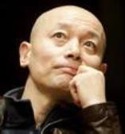
机器学习
机器学习
（Machine Learning）
究竟是什么东东？
看个例子

Slide 12
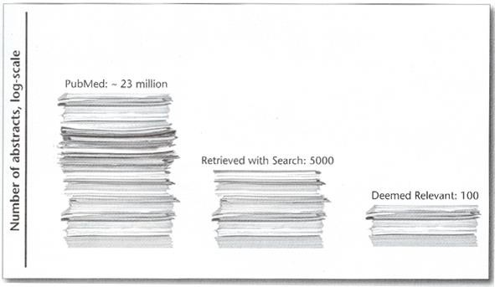
“文献筛选”的故事
在“循证医学”（evidence-based medicine）中，针对特定的临床问题，先要对相关研究报告进行详尽评估
查询 PubMed 以获取候选摘要
人工找出值得全文审读的文章
[C. Brodley et al., AI Magazine 2012]

Slide 13
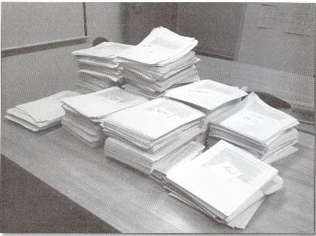
“文献筛选”的故事
在一项关于婴儿和儿童残疾的研 究中, 美国Tufts医学中心筛选 了约 33,000 篇摘要
尽管Tufts医学中心的专家效率很高，对每篇摘要只需 30 秒钟，
但该工作仍花费了 250 小时
每项新的研究都要重复
这个麻烦的过程！
需筛选的文章数在不断显著增长！

Slide 14

“文献筛选”的故事
为了降低昂贵的成本, Tufts医学中心引入了机器学习技术
邀请专家阅读少量摘要，标记为“有关”或“无关”
对是否“有关”进行预测
分类模型
机器只需阅读 50 篇摘要，系统的自动筛选精度就达到 93%
机器阅读 1,000 篇摘要，则系统的自动筛选敏感度达到 95%
(人类专家以前需阅读 33,000 篇摘要才能获得此效果)

Slide 15
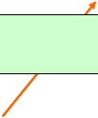
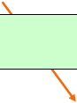
典型的机器学习过程
使用学习算法（learning algorithm）
类别标记
训练数据
（label）
模型
训练
色泽
青绿
乌黑
青绿
根蒂
蜷缩
蜷缩
硬挺
敲声
浊响
浊响
清脆
好瓜
是
是
否
决策树，神经网络，支持向量机，
Boosting，贝叶斯网，……
乌黑
稍蜷
沉闷
否
?= 是
新数据样本
(浅白, 蜷缩, 浊响, ?)
类别标记
未知

Slide 16
机器学习形式化定义
假设用 P 来估计计算机程序在某任务 T 上的性能，若一个程序通过利用经验 E 在 T 任务上获得了性能 P改善，则我们就说关于 T 和 P，该程序对 E 进行了学习。

Slide 18

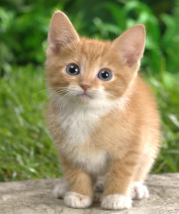

Framework
Image Recognition:
“cat”
A set of function
Model
“cat”
“money”
“dog”
“snake”
Notes:
Repeat again

Slide 19
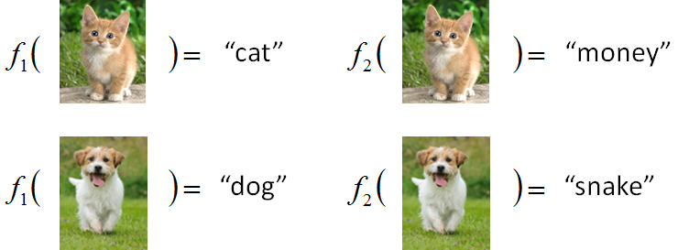
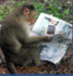
Framework
Image Recognition:
“cat”
A set of function
Model
Better!
Goodness of function f
Training
Data
function input:
function output:
“monkey”
“cat”
“dog”
Notes:
Repeat again

Slide 20
Framework
Image Recognition:
“cat”
A set of function
Model
Training
Testing
“cat”
Step 1
Goodness of function f
Pick the “Best” Function
Using
Step 2
Step 3
Training
Data
“monkey”
“cat”
“dog”
Notes:
Repeat again

Slide 21


机器学习能做什么？
我们可能每天都 在用“机器学习”

Slide 22


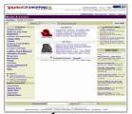

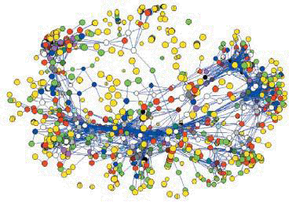





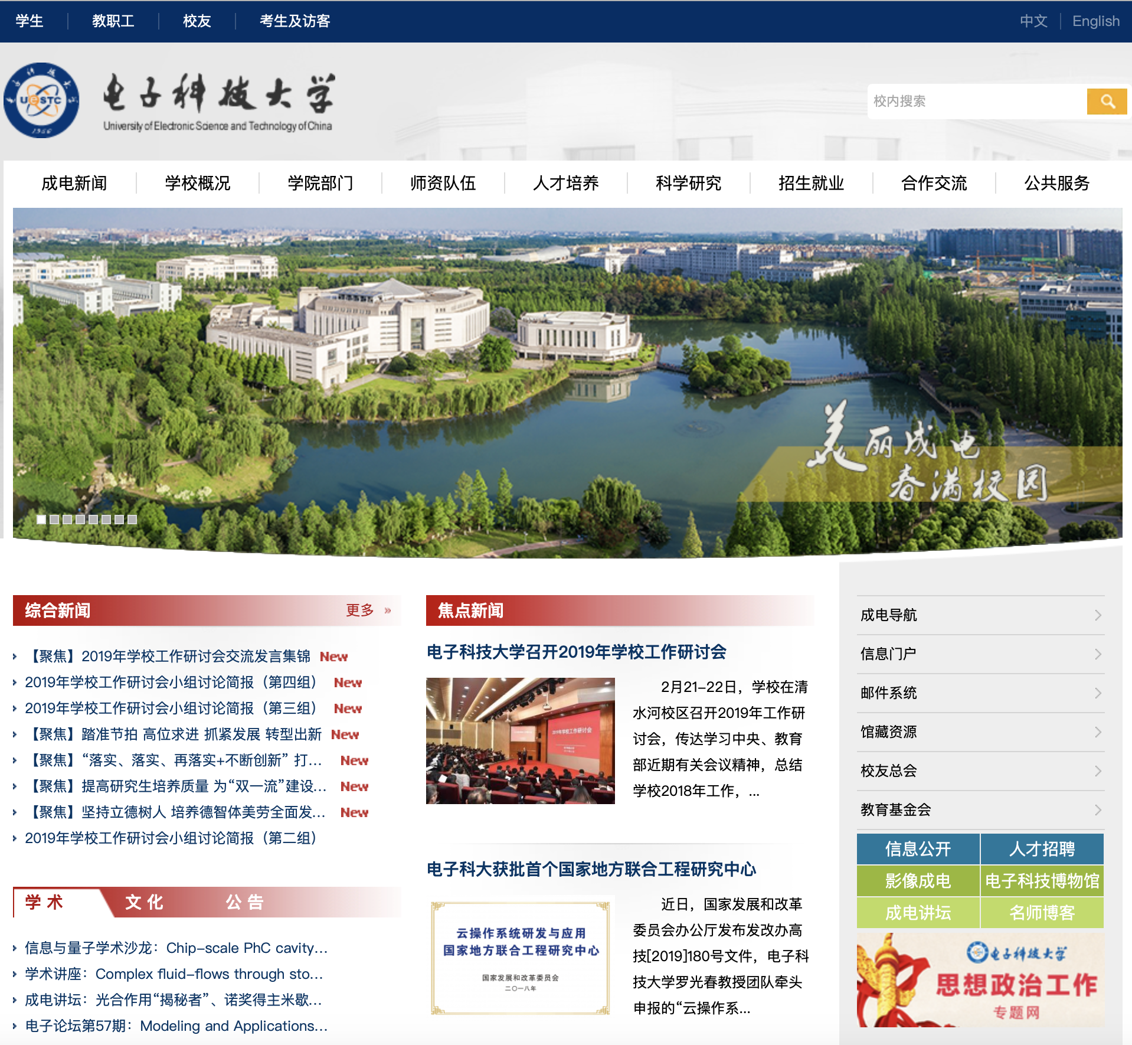
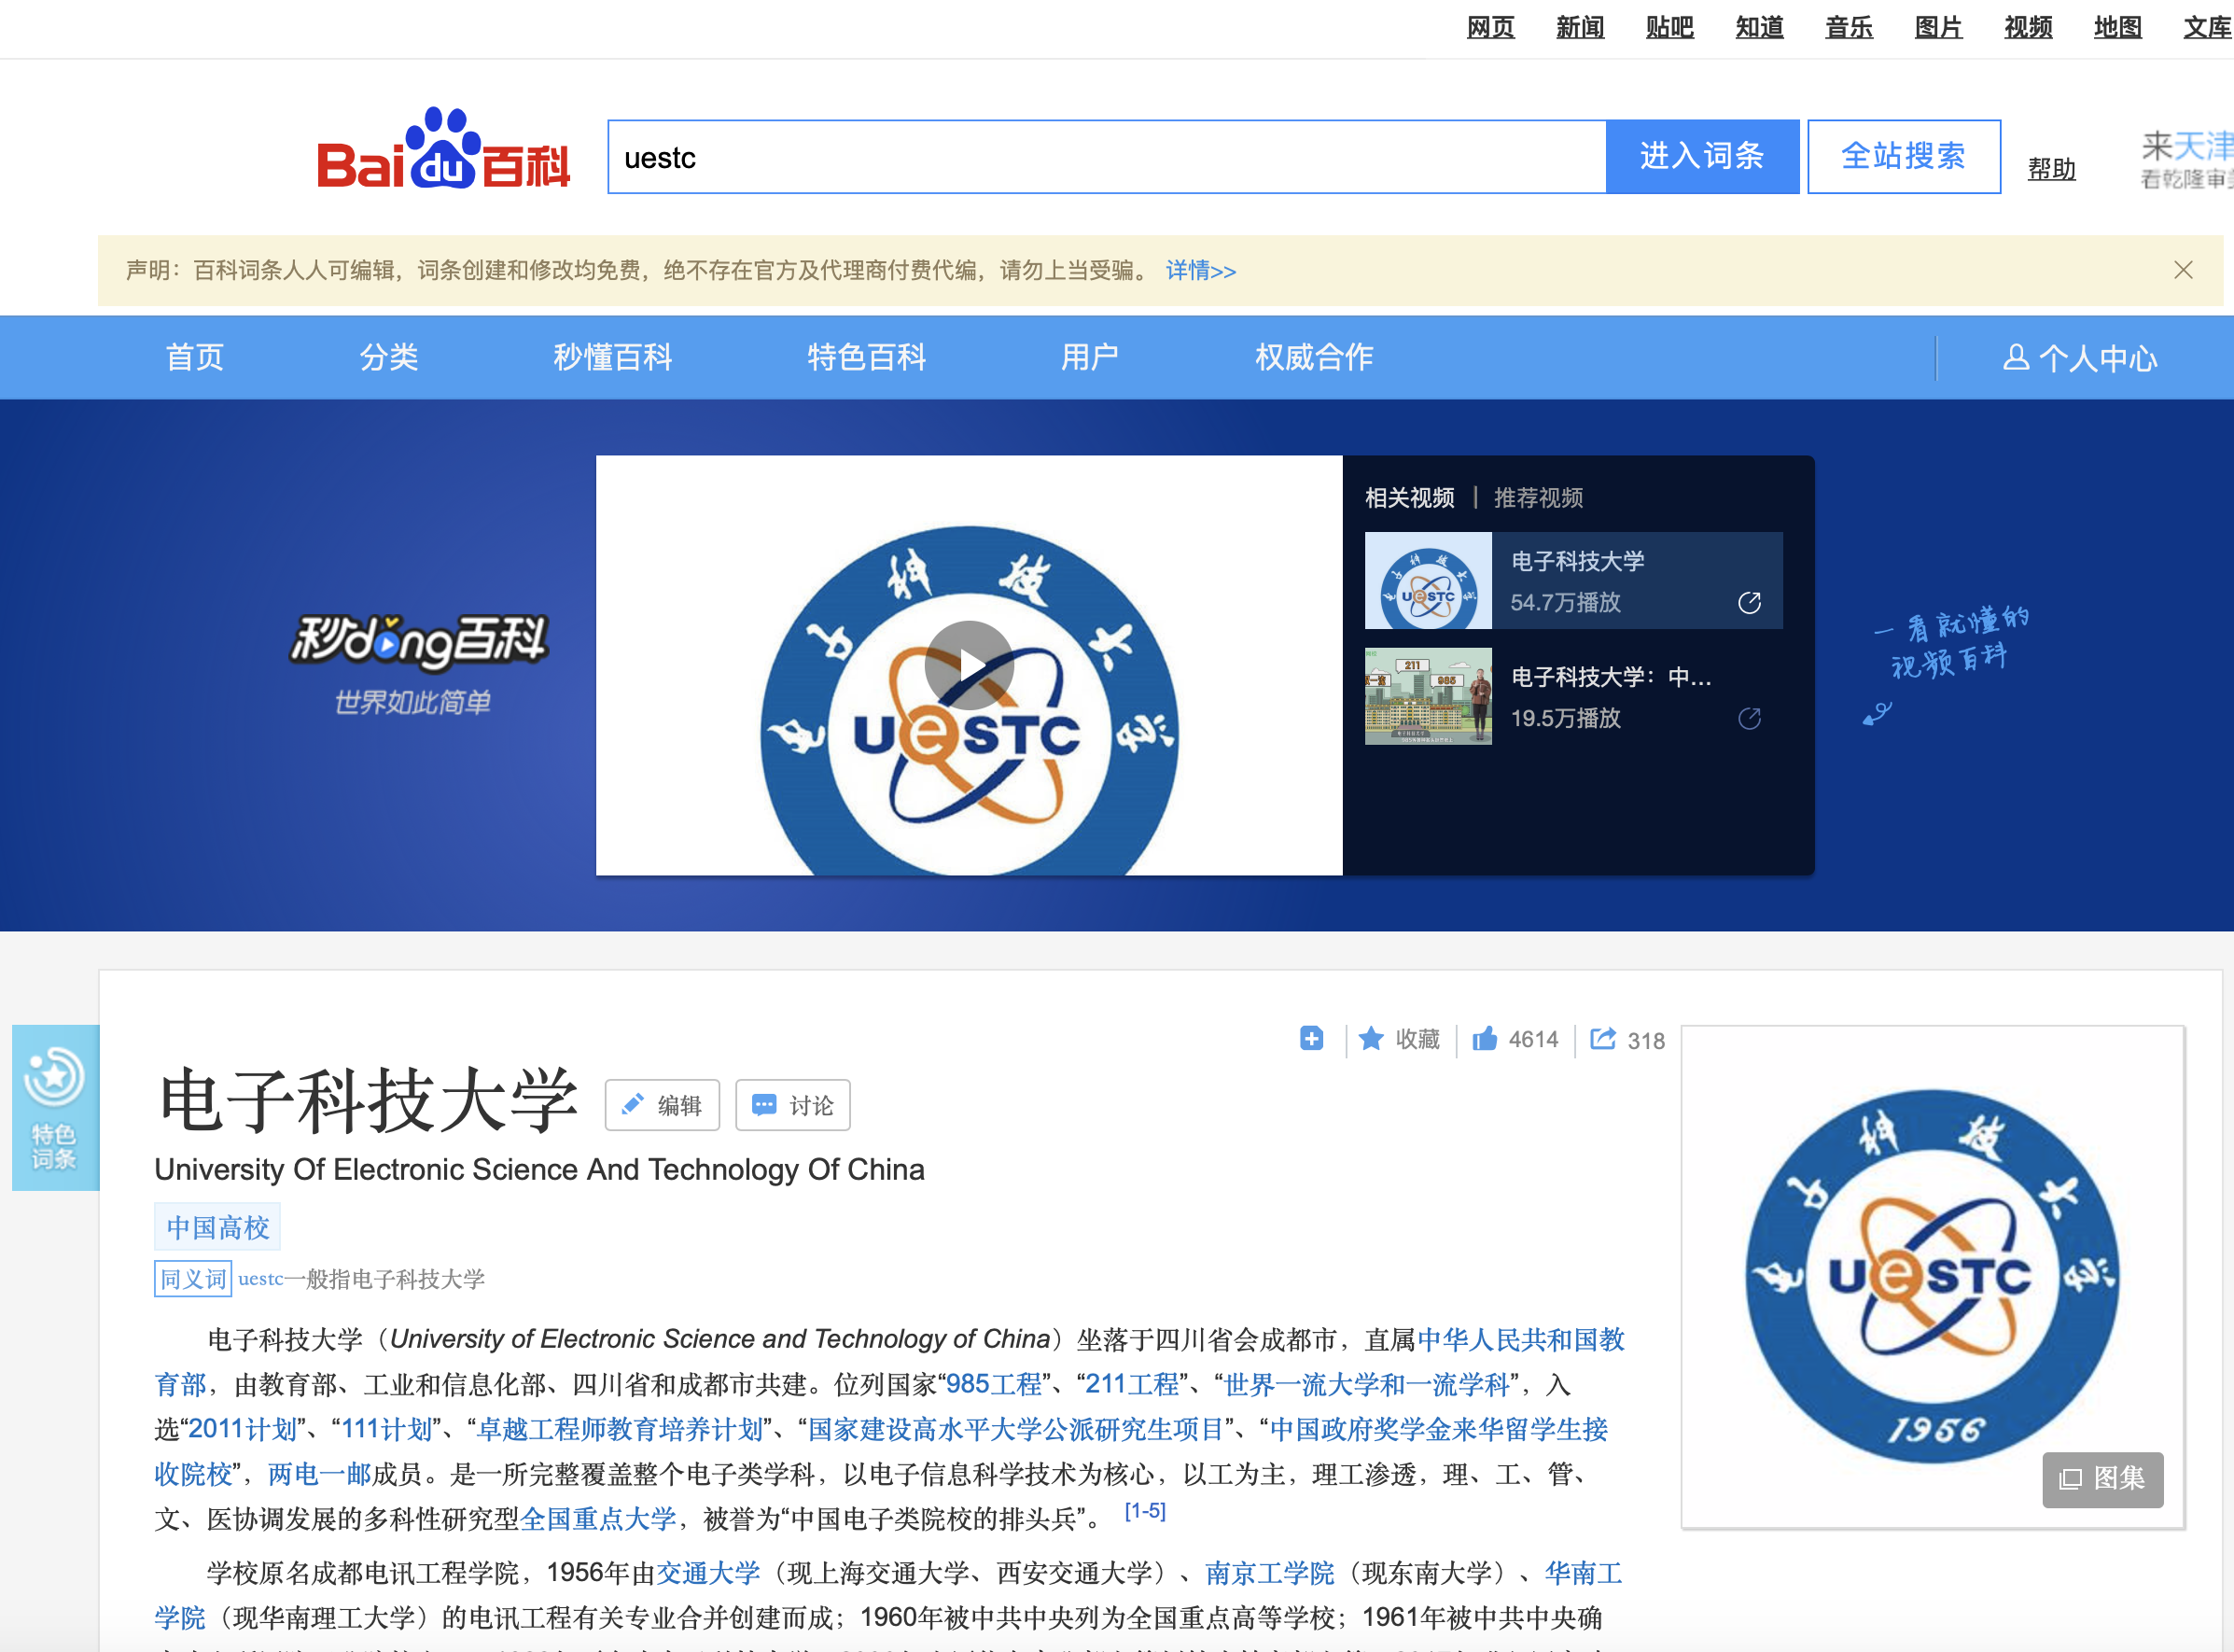
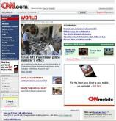
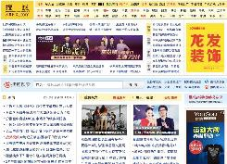






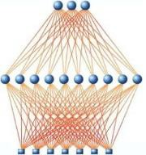








例如：互联网搜索、社交、广告…
……
搜索： UESTC
机器 学习
模型
搜索引擎
机器学习技术正在支撑着各种互联网技术

Slide 23


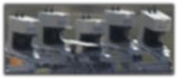

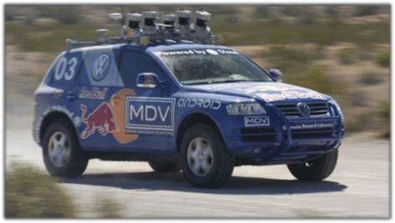




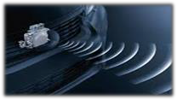




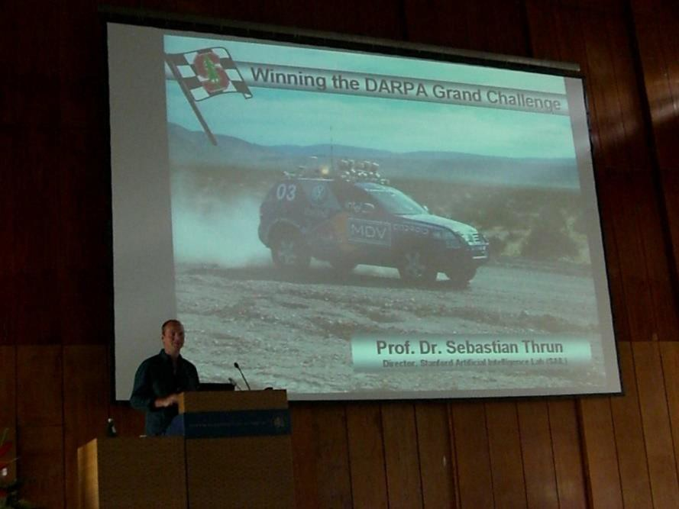
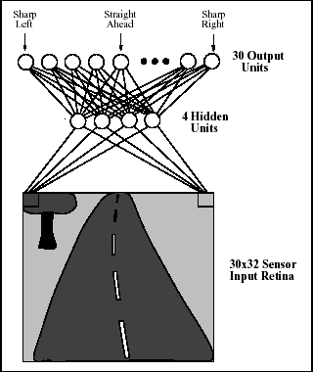

例如：自动汽车驾驶（即将改变人类生活，Tesla, Google, Baidu…）
机
方向盘旋 转幅度
车载摄像头
器 学 习
油门幅度
模型
刹车幅度
车载雷达
控制汽车
美国在20世纪80年代就开始研究基于机器学习的汽车自动驾驶技术
DARPA Grand Challenge – 2004

Slide 24
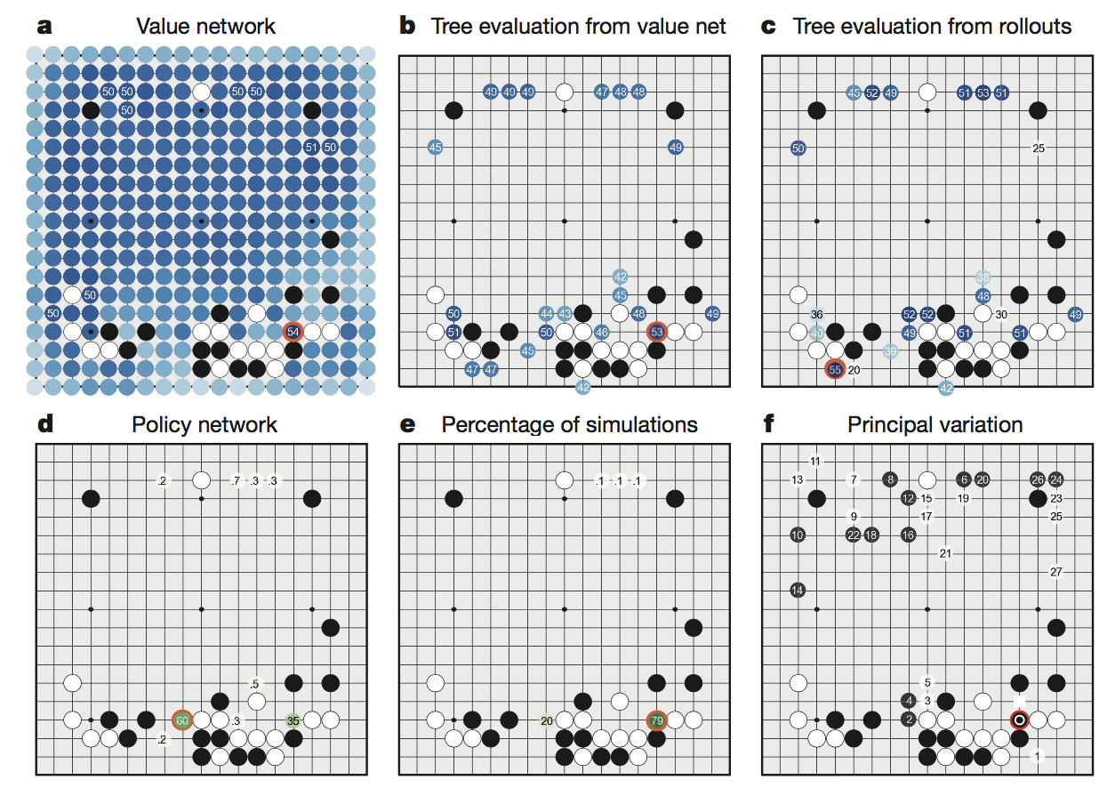
例如：围棋-alpha go，master
Mastering the game of Go with deep neural networks and tree search, Nature, 2016

Slide 25
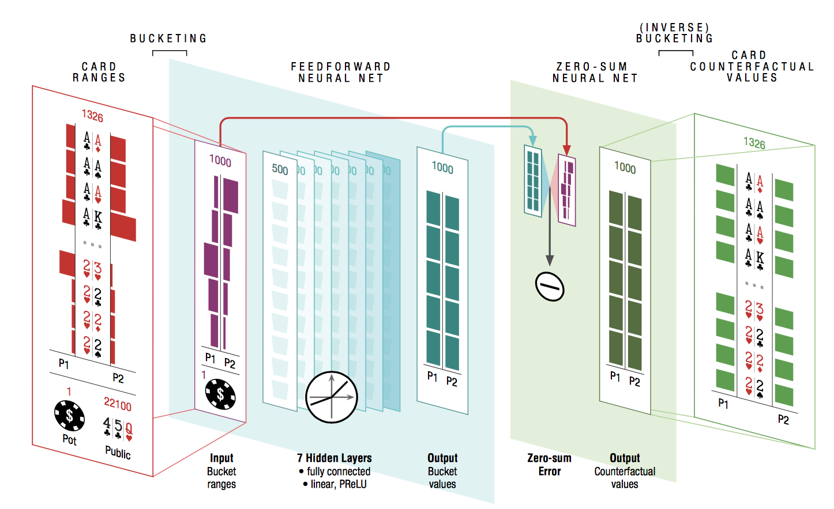
例如：德州扑克 – DeepStack(Alberta), Libratus(CMU)
“非完整信息的博弈”
采用了一套叫做 Counterfactual regret minimization（反事实的遗憾最小化）算法。它会先让机器反复地进行自我博弈，随机玩上几亿手扑克，达到挑战顶尖扑克玩家的高度。
DeepStack: Expert-Level Artificial Intelligence in Heads-Up No-Limit Poker , 2017
Brown, N., & Sandholm, T. (2017). Safe and Nested Subgame Solving for Imperfect-Information Games. NIPS. Best Paper

Slide 26
机器学习能做什么？
小数据上就已经 很有用

Slide 27
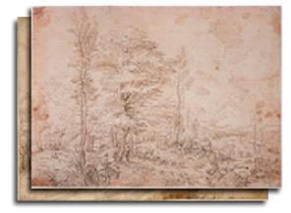
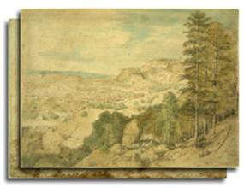
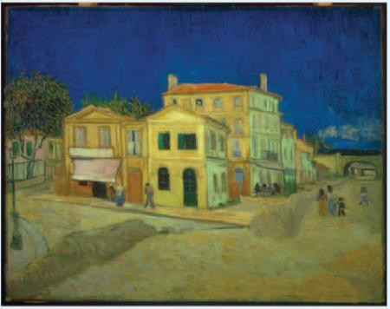
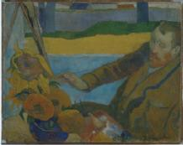
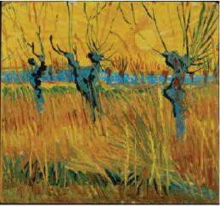
例如：画作鉴别 （艺术）
画作鉴别(painting authentication)：确定作品的真伪
勃鲁盖尔（1525-1569）
的作品？
出自 [J. Hughes et al., PNAS 2009]
梵高（1853-1890） 的作品？
出自 [C. Johnson et al., IEEE-SP, 2008]

Slide 28
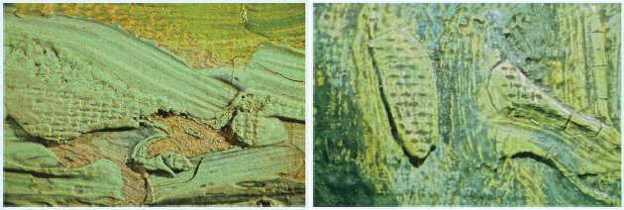
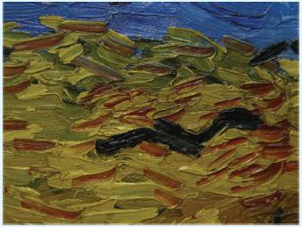
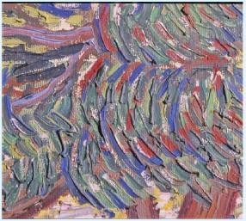


例如：画作鉴别 （艺术）
除专用技术手段外，笔触分析 (brushstroke analysis) 是画作鉴定的重要工具；它旨在从视觉上判断画作中是否具有艺术家的特有”笔迹“。
该工作对专业知识要求极高
只有少数专家花费很大精力 才能完成分析工作！
- 具有较高的绘画艺术修养
- 掌握画家的特定绘画习惯
很难同时掌握不同时期、不同流派多位画家的绘画风格！
[C. Johnson et al., IEEE-SP, 2008]

Slide 29
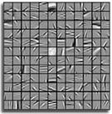
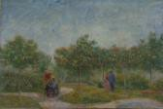
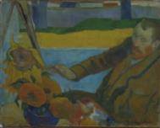
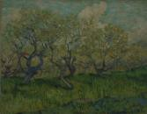
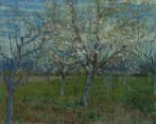
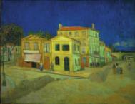
例如：画作鉴别 （艺术）
为了降低分析成本, 机器学习技术被引入
自动鉴定
分类模型
待鉴定画作
特有“笔迹”
真迹+赝品
Kröller Müller美术馆与Cornell等大学的学者对82幅梵高真迹和6幅赝品进
行分析，自动鉴别精度达 95%
[C. Johnson et al., IEEE-SP, 2008]
Dartmouth学院、巴黎高师的学者对8幅勃鲁盖尔真迹和5幅赝品进行分析，
自动鉴别精度达 100%
[J. Hughes et al., PNAS 2009][J. Mairal et al., PAMI’12]
(对用户要求低、准确高效、适用范围广)

Slide 30
例如：画风迁移 （艺术）
格拉肯斯 保罗·西涅克 乔治·鲁奥 爱德华·蒙克 Vincent van Gogh

Slide 31
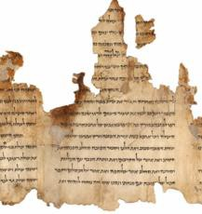
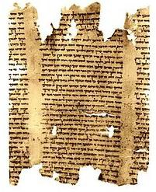
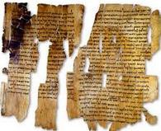
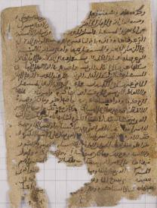
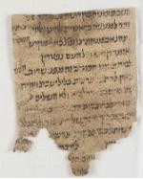
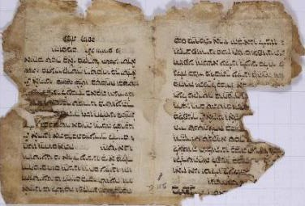
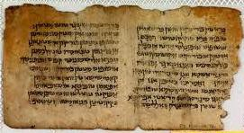
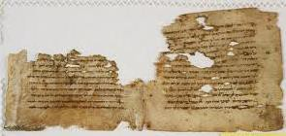
例如：古文献修复 （文化）
古文献是进行历史研究的重要素材，但是其中很多损毁严重
Dead Sea Scrolls (死海古卷)
- 1947年出土
- 超过30,000个羊皮纸片段
Cairo Genizah
- 19世纪末被发现
- 超过300,000个片段
- 散布于全球多家博物馆
高水平专家的大量精力
被用于古文献修复
[L. Wolf et al., IJCV 2011]

Slide 32
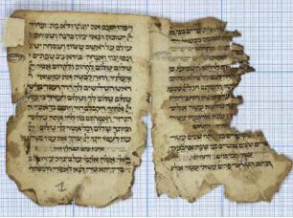






例如：古文献修复 （文化）
一个重要问题：
原书籍已经变成分散且混杂的多个书页，如何拼接相邻的书页？
人工完成书页拼接十分困难
- 书页数量大，且分布在多处
- 部分损毁较严重，字迹模糊
- 需要大量掌握古文字的专业人才
近年来，古文献的数字化浪潮给自动文学修复提供了机会

Slide 33
例如：古文献修复 （文化）
以色列特拉维夫大学的学者将机器学习用于自动的书页拼接
已确定 相邻
判断 是否相邻
分类模型
已确定 不相邻
相邻
专家确认
在Cairo Genizah测试数据上，系统的自动判断精度超过 93% 新完成约 1,000 篇Cairo Genizah文章的拼接（对比：过去整个世纪，数百人类专家只完成了几千篇文章拼接）

Slide 34
机器学习能做什么？
大数据上更惊人

Slide 35

例如：帮助奥巴马胜选（政治）
《时代》周刊

Slide 36



例如：帮助奥巴马胜选 （政治）
通过机器学习模型：
◆ 在总统候选人第一次辩论后，分析出哪些选民将倒戈，为每位选民找出一
个最能说服他的理由
◆ 精准定位不同选民群体，建议购买冷门广告时段，广告资金效率比2008年 提高14%
◆ 向奥巴马推荐，竞选后期应当在什么地方展开活动 —— 那里有很多争取
对象
◆ 借助模型帮助奥巴马筹集到创纪录的10亿美元
例如：利用模型分析出，明星乔治克鲁尼（George Clooney）对于年龄在40- 49岁的美西地区女性颇具吸引力，而她们恰是最愿意为和克鲁尼/奥巴马共 进晚餐而掏钱的人 …… 乔治克鲁尼为奥巴马举办的竞选筹资晚宴成功募集 到1500万美元
◆ … …

Slide 37


例如：帮助奥巴马胜选 （政治）
队长：Rayid Ghani
卡内基梅隆大学机器学习系 首任系主任Tom Mitchell 教授的博士生
这个团队行动保密，定期向奥巴马报送结果； 被奥巴马公开称为总统竞选的“核武器按钮” (“They are our nuclear codes”)

Slide 38
例如：Facebook 丑闻 （政治）
Facebook 被多家外媒爆出其卷入了利用 5000 万用户的数据干预美国大选以及英国脱欧等的丑闻之中了。
在幕后操纵此事的也并非俄罗斯这个西方社会的「宿敌」，而是一家位于英国的政治咨询公司剑桥分析（Cambridge Analytica，CA）。
亚历山大 · 科根（Aleksandr Kogan）是一名在英国剑桥大学研究认知和行为神经科学的研究员。他在剑桥做研究时曾提出了一个收集用户信息的方法，但是因「学术不道德」（unethical）而被搁置了。
2013 年，在 CA 高层的授意之下，科根便在 Facebook 上开发出了一款名为「This is my digital life」的应用，用以收集用户数据。-- 这个应用也很简单，就是一套作为国内网民也十分熟悉的性格测试题，做完题就告诉你是个啥性格，而最重要的是做完题每个人还能得到 5 美元红包，不过前提是用户必须要有 185 位以上的好友，还必须将自己的一些个人信息、好友列表等信息授权出去。
通过 32 万人在「Okay」键上的点击，科根最终以合乎当时 Facebook 规则的方式成功获取了 5000 多万 Facebook 用户的个人资料，应用甚至还一度被挤崩溃重启。-- 爬虫
网上泄露出的科根的邮件里就可以得知，他们将获得的信息根据开放程度、尽职尽责的程度、内向还是外向、政治倾向（保守派？自由派？不参与？）等等门类将用户划分出来。-- 用户画像，属性推断

Slide 39
例如：Facebook 丑闻 （政治）
对于 CA 来说，最后要做的也就是针对上述已经分门别类好的人群进行精准地洗脑了。从英国 Channel 4 News 对此事的暗访报道中可以得知，CA 会选择在「正确的时间」将「正确的信息」推送给「正确的人」。 --- Recommendation
比如在 2016 年的美国大选中，为了争取那些摇摆不定的中间选民，CA 就通过广告给他们推送一些偏向性很强的新闻，甚至是假新闻（背景：CA 的副总裁史蒂夫 · 班农（Steve Bannon）曾是特朗普的幕僚）。-- 如何辨别假新闻 （The science of fake news， science 2018）
在前年的美国大选中，希拉里的广告投入远远超过了特朗普，这一套精准洗脑到底对最后的竞选结果产生了多大的影响恐怕难以评估。不过，CA 的这一整套操作流程却着实透露出现在人的互联网隐私似乎是那么地唾手可得。

Slide 40
例如：大数据杀熟 （商业）
以下内容来自知乎： 1、根据地理位置定位，如果你附近商场少，那么就给你看到的商品加价;
你周围商场少，那么你比价就不方便，生意搞黄的可能性就低；因此加价你也得买。
前好多年，美帝就有过“如果附近没有肯德基，就给用户显示更高的披萨价格”的案例。
类似的，如果发现你住在“富人区”，卖给你的东西不贵个两三五八成，对得起大数据吗。
2、根据你的消费记录，判断你是花的起钱的那种，那就给你加价；早就有很多这样的报道了，你们没看而已。
3、根据你以及你的朋友们使用搜索引擎搜索的词汇、时间、频率，判断你是“随便看看”还是“心里长草”甚至是“心急如焚”（比如家庭成员得急病之类），从而给你（以及你的整个社会关系圈）调整报价……

Slide 41
例如：大数据杀熟 （商业）
4、通过控制商品的可见性，引导你的消费选择
举例来说，我曾在某网商那里买电脑，根据CPU/显卡天梯图一个个算性价比；然后比较着比较着，发现自己能看到的商品越来越少了——以显卡为例，刚开始只列大牌子都十几页；后来哪怕取消全部搜索条件都只剩3~5页了。关掉浏览器也没用。
但是呢，这3~5页都是我倾向于购买的型号，价格也恰好在我的预期价位附近浮动。
这说明什么呢，说明商家根据我选中浏览、比较的各种产品型号等参数，知道了我的偏好和目标；然后只给看符合我意愿的。
“携X” ————旅行
“T票票” ————电影
“didi” ————打车
“今日头条” ————新闻

Slide 42
二、机器学习的发展史

Slide 43

机器学习源自人工智能
晚年回忆也承认这个词最早是从别人那里听来的，但记不清是谁。
召集者
Artificial Intelligence (AI), 1956 -
1956年夏 美国达特茅斯学院
J. McCarthy, M. Minsky, N. Lochester (IBM), C. E. Shannon(信息论), H.A. Simon, A. Newell 等10余人
约翰 麦卡锡
(1927-2011)
“人工智能之父”
1971年图灵奖
达特茅斯会议标志着人工智能这一学科的诞生
John McCarthy (1927 - 2011):
1971年获图灵奖, 1985年获 IJCAI 终身成就奖。人工智能之父。他提出了“人工智能”的概念，设计出函数型程序设计语言Lisp，发展了递归的概念，提出常识推理和情境演算。出生于共产党家庭，从小阅读《10万个为什么》，中学时自修CalTech的数学课程，17岁进入CalTech时免修两年数学，22岁在Princeton获博士学位，37岁担任 Stanford大学AI实验室主任。（与克门尼一起发明了分时系统，贡献比他在AI里大得多，但是没有因此获图灵奖，与爱因斯坦不是因为相对论获诺贝尔一样…）

Slide 44


第一阶段：推理期
决策理论研究的突出贡献，被授予1978年度诺贝尔经济学奖
与Alan Perlis 一起创立CMU计算机系
(Alan Perlis , 第一届图灵奖，1966)
1956-1960s: Logic Reasoning
◆ 出发点:“数学家真聪明！”
◆ 主要成就: 自动定理证明系统（例如， 西蒙与纽厄尔的“Logic Theorist”系统)
赫伯特 西蒙
(1916-2001)
1975年图灵奖
他们后来把他们的哲学思路命名为“物理符号系统假说”。简单地说就是：智能是对符号的操作，最原始的符号对应于物理客体。这个思路和英美的经验主义哲学传统接近。
渐渐地，研究者们意识到，仅有逻辑
推理能力是不够的 …
阿伦 纽厄尔 (1927-1992)
1975年图灵奖

Slide 45

第二阶段：知识期
1970s -1980s: Knowledge Engineering
◆ 出发点:“知识就是力量！”
◆ 主要成就: 专家系统 (例如，费根鲍
姆等人的“DENDRAL”系统)
爱德华 费根鲍姆 (1936- )
1994年图灵奖
赫伯特 西蒙的学生
渐渐地，研究者们发现，要总结出知识再“教”给
系统，实在太难了 …

Slide 46

第三阶段：学习期
1990s -now: Machine Learning
◆ 出发点:“让系统自己学！”
◆ 主要成就: ……
机器学习是作为“突破知识工程瓶颈”
之利器而出现的
恰好在20世纪90年代中后期，人类发现自己淹没在数据的汪洋中，对自动数据分析技术——机器学习的需求日益迫切

Slide 47
人工智能发展历程
推理期
知识期
学习期
符号主义学习：决策树和基于逻辑的学习
连接主义学习：基于神经网络
统计学习：支持向量机和核方法
连接主义学习：深度学习

Slide 48
机器学习两大学派
第一个 community，是把机器学习看作人工智能分支的一个群体，这群人的主体是计算机科学家。
「I do not come to AI to do statistics.」
关注的是人工智能中的问题，希望以机器学习为手段，但具体采用什么样的学习手段，是基于统计的、代数的、还是逻辑的、几何的，他们并不 care。
对统计学习目前 dominating 的地位未必满意。靠统计学习是不可能解决人工智能中大部分问题的，如果统计学习压制了对其他手段的研究，可能不是好事。
这群人往往也不 care 在文章里 show 自己的数学水平，甚至可能是以简化表达自己的思想为荣。
人工智能问题不是数学问题，甚至未必是依靠数学能够解决的问题。人工智能中许多事情的难处，往往在于我们不知道困难的本质在哪里，不知道「问题」在哪里。一旦「问题」清楚了，解决起来可能并不困难。

Slide 49
机器学习两大学派
第二个 community，是把机器学习看作「应用统计学」的一个群体，这群人的主体是统计学家。
「I do not have interest in AI.」
把机器学习看作「应用统计学」的一个群体，这群人的主体是统计学家。(和纯数学相比，统计学不太「干净」，不少数学家甚至拒绝承认统计学是数学)。
研究的问题是清楚的，不像人工智能那样，连问题到底在哪里都不知道。
在相当长时间里，统计学家和机器学习一直保持着距离。慢慢地，不少统计学家逐渐意识到，统计学本来就该面向应用，而机器学习天生就是一个很好的切入点。
因为机器学习虽然用到各种各样的数学，但要分析大量数据中蕴涵的规律，统计学是必不可少的。统计学出身的机器学习研究者，绝大部分是把机器学习当作应用统计学。他们关注的是如何把统计学中的理论和方法变成可以在计算机上有效实现的算法，至于这样的算法对人工智能中的什么问题有用，他们并不 care。
这群人可能对人工智能毫无兴趣，在他们眼中，机器学习就是统计学习，是统计学比较偏向应用的一个分支，充其量是统计学与计算机科学的交叉。这群人对统计学习之外的学习手段往往是排斥的，这很自然，基于代数的、逻辑的、几何的学习，很难纳入统计学的范畴。

Slide 50






机器学习已经“无处不在”
入侵检测
Web搜索 生物信息学
决策助手(DARPA)
汽车自动驾驶
(DARPA Grand Challenge)
火星机器人 (JPL)

Slide 51





大数据时代的关键技术
奥巴马提出“大数据计划”后，美国NSF进一步 加强资助UC Berkeley研究如何整合将”数据”转变为”信息”的三大关键技术——机器学习、云计算、 众包(crowd sourcing)
整合三大关键技术

Slide 52
大数据时代，机器学习必不可少
收集、传输、存储大数据的目的，
是为了“利用”大数据
没有机器学习技术分析大数据，
“利用”无从谈起

Slide 53


今天的“机器学习”已经是一个广袤的学科领域
经常被谈到的“深度学习” (Deep Learning)仅是机器学习中的一个小分支
例如，2015年第32届 国际机器学习大会(ICML)的“主题领域”
2006年，美国CMU (卡内基梅隆大学) 成立“机器学习系”

Slide 54
深度学习：
Geoffrey Hinton、Yann Lecun、Yoshua Bengio、Andrew Ng

Slide 55

•
人工智能VS机器学习VS深度学习

Slide 56

识别算法一般过程
传统的识别算法使用人工特征提取
局限:
手工提取特征代价高，依赖专业人员经验
手工特征依赖应用， 不能将一个任务的手工特征应用在另一个任务中
hand-crafted feature extractor
“Simple” Trainable Classifier
output

Slide 57




深度学习
自动学习层次化特征提取
Low-level features
Mid-level features
High-level features
Trainable classifier
output
Feature visualization of convolutional net trained on ImageNet
(Zeiler and Fergus, 2013)

Slide 58
学习层次化特征
Low-level features
Mid-level features
High-level features
Trainable classifier
output
Increasing level of abstraction
学习逐层抽象特征，其上层以下层为输入，其输出是更抽象特征
图像识别
Pixel → edge → texton → motif → part → object
文本处理
Character → word → word group → clause → sentence → story
Notes:
The word ‘deep’ in deep learning refers to the layered model architectures which are usually deeper than conventional learning models.

Slide 59

深度神经网络

Slide 60
概念关系

Slide 61

方法差异：
1.表示学习，特征是自动提取和学习的，不是人工设计；
2.深度学习：自动学习层次化特征；
3.基于规则系统没有学习

Slide 62
三、机器学习的基本术语

Slide 63

基本术语
监督学习(supervised learning)
无监督学习(unsupervised learning)
假设(hypothesis)
真相(ground-truth)
学习器(learner)
• 分类, 回归
• 二分类, 多分类
• 正类, 反类
• 数据集; 训练, 测试
示例(instance), 样例(example), 样本(sample)
属性(attribute), 特征(feature); 属性值
• 属性空间, 样本空间, 输入空间
特征向量(feature vector)
• 标记空间, 输出空间
未见样本(unseen instance)
• 未知“分布”
• 独立同分布(i.i.d.)
泛化(generalization)

Slide 64
单选题
1分
训练集的样本数量大于测试集
此题未设置答案，请点击右侧设置按钮
A
正确
B
错误
提交

Slide 65

假设空间
(色泽=?)⋀(根蒂=?)⋀(敲声=?)↔好瓜
学习过程 → 在所有假设(hypothesis)组成的空间中进行搜索的过程
目标: 找到与训练集“匹配”(fit)的假设
假设空间的大小：n1 x n2 x n3 + 1(极端情况，没有好瓜)

Slide 66


版本空间
版本空间(version space): 与训练集一致的假设集合
假设空间中有三个与训练集一致的假设，但他们对(色泽=青绿；$\text{根蒂}\text{=}蜷缩；$敲声=沉闷)的瓜会预测出不同的结果：
尽可能一般
尽可能一般
坏瓜
好瓜
尽可能特殊
坏瓜
应该采用哪一个 模型(假设)?

Slide 67

归纳偏好 (inductive bias)
机器学习算法在学习过程中对某种类型假设的偏好
A更好？
B更好？
一般原则： 奥卡姆剃刀 (Ocam’s razor)
“如无必要，勿增实体”即“简单有效原理”
“当两个假说具有完全相同的解释力和预测力时，我们以那个较为简单的假说作为讨论依据。”
任何一个有效的机器学习算法必有其偏好
学习算法的归纳偏好是否与问题本身匹配， 大多数时候直接决定了算法能否取得好的性能！

Slide 68
奥卡姆剃刀

Slide 69

哪个算法更好？
没有免费的午餐！
NFL定理：一个算法 A 若在某些问题上比另一个算法 B 好，必存在另一些问题 B 比 A 好。

Slide 70








NFL定理
简单起见，假设样本空间 和假设空间 离散,令 基于基于训练数据 X 产生假设 h 的概率，f 代表要学的真实目标函数集之外所有样本上的总误差为
代表算法
在训练
，
考虑二分类问题，目标函数可以为任何函数 f :
，
，函数空间为
，对所有可能的 f 按均匀分布对误差求和，有

Slide 71


NFL定理
总误差与学习算法无关！
所有算法一样好！

Slide 72
NFL定理的寓意
NFL定理的重要前提：
所有“问题”出现的机会相同、或所有问题同等重要
实际情形并非如此；我们通常只关注自己正在试图解决的问题
脱离具体问题，空泛地谈论“什么学习算法更好”毫无意义 ！

Slide 74
阅读材料
机器学习领域最重要的国际学术会议是国际机器学习会议(ICML)、国际神经信息处理系统会议(NIPS)和国际学习理论会议(COLT), 重要的区域性会议主要有欧洲机器学习会议(ECML)和亚洲机器学习会议(ACML); 最重要的国际学术期刊是Journal of Machine Learning Research和Machine Learning.
ICLR, KDD, IJCAI, AAAI, WWW, SIGIR…
CCF Rank A. Journal and Conference.

Slide 75
ML 框架
国外
TensorFlow——Google
Mxnet——Mu Li CMU
Caffe2——Facebook
PyTorch——Facebook
CNTK——Microsoft
Theano, Keras, scikit-learn….
国内
双桨PaddlePaddle——百度
计图Jittor——清华大学
天元MegEngine——旷视科技
MindSpore——华为
OneFlow——一流科技

Slide 76
本章小结
机器学习是数据分析与挖掘的一种手段
机器学习是什么？
利用经验改善系统自身的性能
关于T和P，程序对E进行学习
Looking for a function
机器学习发展史
人工智能三阶段：推理期、知识期、学习期
深度学习∈机器学习∈人工智能
机器学习基本术语
回归、分类；模型、学习器；样本、样例……
模型选择：奥卡姆剃刀？NFL？

